Slide 1






Hlavní partneři pro rok 2018
Fotbalový zpravodaj
SK Štětí, z.s.
Sezóna 2018/2019
Ústecký přebor Podzim
Další partneři pro rok 2018
FORNAXA –TĚSNĚNÍ, spol. s r.o.
Dům dětí a mládeže Štětí
VOLEMAN - autobusová přeprava
Ahlfit s.r.o.
Izolace Beran s.r.o.
POKORNÝ, spol. s r.o.
STAVEBNÍ STROJE A DOPRAVA s.r.o.
JT-Service s.r.o.
Průmstav Štětí a.s.
DEKRA Industrial s.r.o.
INDUSTRIAL CZ, spol. s r.o.
Unistroj s.r.o.
GEAR SERVICE s.r.o.
11.8.2018 sobota
10:15 hod
1. kolo
1.
ASK Lovosice z.s.
www.stetimondifotbal.cz

Slide 2




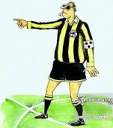
Vítáme
Pozvánka na další domácí utkání
SK Štětí
FK Jílové
sobota 25.8.2018
10:15 hod
Při příležitosti dnešního utkání Ústeckého přeboru funkcionáře, hráče a příznivce
SK Štětí, z.s.
ASK Lovosice, z.s.
Hlavního rozhodčího
Dominika Průšu
Asistenty hlavního rozhodčího
Lukáše Paška
Jakuba Duška
Delegáta ÚKFS
Michala Kapouna
2
39

Slide 3
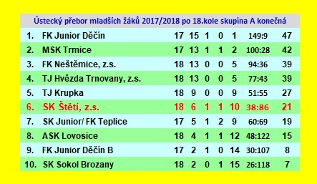
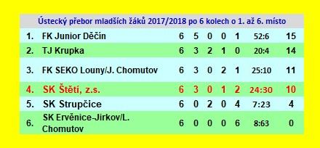
Vážení sportovní přátelé
los fotbalového ročníku 2018/2019 přidělil mužstvu dospělých v prvním utkání domácí trávník a hned proti nováčkovi soutěže ASK Lovosicím. Atraktivní zápas, na který se všichni fanoušci určitě těší a také je všechny na zdejším stadionu vítáme. Loučili jsme se s Vámi v polovině června 2.místem dospělých v Ústeckém přeboru a ve skrytu duše doufali, že i když to není místo postupové, tak nám bude postup do divize nabídnut. Zájem jsme měli, ale podle soutěžního řádu postupovaly jiné týmy. Například Libiš ze 4. místa Středočeského přeboru, která vidělala na tom, že Úvaly se vzdaly účasti právě v divizní soutěži. Už je to ale za námi a nyní se všichni zainteresovaní musí soustředit na nový ročník přeboru a pokusit se případný postup zajistit vítězstvím v Ústeckém přeboru v letošním ročníku. Že to nebude nic lehkého je jasné, ale s Vaší pomocí ve formě povzbuzování se o to pokusíme. V kádru mužstva dospělých došlo k několika hráčským změnám. O konkrétních jménech se dočtete na dalších stránkách zpravodaje. Co se jinak oproti minulému ročníku změnilo v oddíle a jaké jsou novinky? Mnozí z Vás, kteří sledují dění v oddílu pravidelně, už asi zaznamenali, že po 4 letech se do soutěží zapojí opět B mužstvo dospělých. Především zde budou hrát fotbalisté, kteří opouští dorostenecký věk a stanou se případnou rezervou pro vstup do týmu dospělých.
3
38

Slide 4
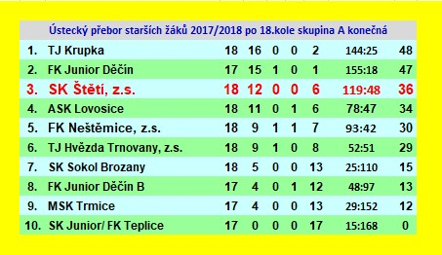
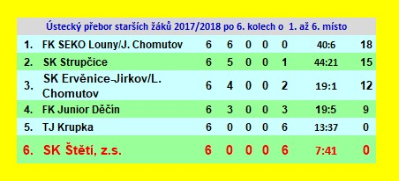
Do letošního ročníku se nepřihlásilo do soutěže mužstvo z nedaleké Radouně a právě odtud přišla spousta mladých fotbalistů. Přesunou se do Štětí. V týmu jsou přivítání ale i jiní zájemci, kteří se společně s ostatními pokusí hned prvním rokem o postup o třídu výš. Myslíme si, že v dnešní době, kdy je úbytek fotbalistů a mužstev na fotbalové mapě ubývá, porozhlédněme se jen kolem, Brocno, Radouň, Robeč, tak je to cesta dobrým směrem. Hlavním organizátorem obnovené premiéry je Václav Podhorský a věříme, že jeho svěřenci přilákájí na hřiště ve Štětí i početnou skupinu diváků. Ostatní týmy ve Štětí zůstávají stejné. Dorost bude hrát stejně jako loni I. A třídu. Rádi by jsme si zkusili i krajský přebor, kam se šlo přihlásit, ale jak už se stalo v posledních 3 letech pravidlem, tak není dostatečný počet hráčů na mladší dorost, který je podmínkou naší účasti. K dorosteneckému týmu přišla od starších žáků dnes už zkušená trenérská dvojice Zdeněk Németh, René Hrdlička, které se společně se svými svěřenci určitě popere o příčky nejvyšší. Starší a mladší žáci stejně jako loni budou účastníky Ústeckého přeboru. Nelehký úkol nás čeká u těch starších, kdy není tým příliš početný a zápasů je naplánováno velké množství. V očekávání v tom dobrém slova smyslu jsme u mladších žáků. Už loni hrálo několik hráčů starší přípravky o kategorii výše a letos by už se to mohlo projevit i výsledkově. Početná je skupina 3 týmů přípravek. Starší, mladší, minipřípravka. Letos je čeká velká změna. Okresní řídící orgán na základě
4
37
Notes:
-

Slide 5
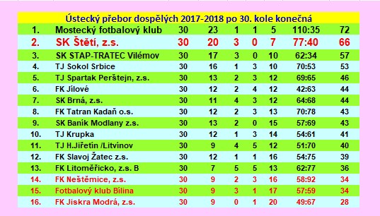
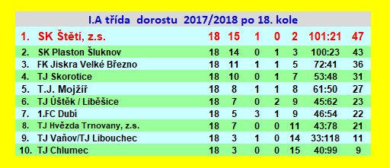
Konečné tabulky minulého ročníku
průzkumu mezi oddíly rozhodl, že se letos nebude hrát turnajově, ale bude organizována dlouhodobá soutěž. Určité problémy má svaz v minipřípravce, kde se přihlásil nedostatečný počet týmů. Pouze 4, ale i tak se ti to mužstva spolu rozdají v dlouhodobé soutěži. Tradičně na úplný konec si necháváme starou gardu Sepapu, která je již několik let tradičním účastníkem okresního přeboru, kde patří k těm nejlepším týmům. Šanci přijít se podívat v pátek odpoledne na jejich domácí zápasy budete mít i v tomto ročníku. Takže jaký je vlastně program na hřišti ve Štětí. Čtvrtek minipřípravka, pátek odpoledne stará garda, sobota dopoledne dospělí, dorost, neděle dopoledne starší, mladší žáci, neděle odpoledne dospělí B a když se k tomu přidají ještě zápasy starší a mladší přípravky tak je z toho neskutečné množství zápasů, které si můžete vybrat.
V létě proběhla rekultivace obou hřišť a trávníky jsou připraveny na stovky tréninků, zápasů, které se zde v následujícím ročníku odehrají. Tímto Vás zveme na zdejší stadion a těšíme se, že společně s fotbalisty vytvoříte skvělou fotbalovou kulisu a stanete se dvanáctým hráčem na hřišti.
Štětí
do
toho
36
5

Slide 6
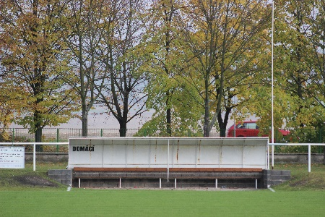
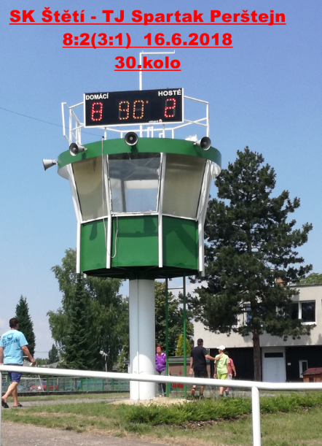

Mužstva SK Štětí ve fotbalovém ročníku 2018/2019
Pokračování SK Štětí-TJ Spartak Perštejn
opožděně a pak už jsme ve vlastním pokutovém území zatahovali jen záchrannou brzdu a ještě k tomu nedovoleně. Penaltu zahrával sám postižený David Fillinger. S míčem se nepáral a snížil na 1:3. Odpověď přišla rychlostí blesku. Martin Rejman načasoval přihrávku na Fausta v ten nejlepší moment a zase už jsme vedli o 3 branky 4:1. Další možnost skórovat jsme měli v 57. minutě. Po pohledné kombinaci Šragy s Vokounem s přihrávkou na Fausta chybělo půlmetru a dílo mohlo být dokonáno. V 62. minutě jsme míč do sítě sice dopravili, ale bylo to z ofsajdového postavení a branka platit nemohla. Moc nás to mrzet nemuselo. V 63. minutě připravil Vokoun zakončení pro Roberta Feka, který byl na hřišti snad minutu, a byla z toho branka už na 5:1. Za další 2 minuty si vybral slabší chvilku hostující branku. Střela Vokouna z 18 metrů přesná nebyla, ale i tak proklouzla za brankovou čáru na 6:1. V 68. minutě se připomněli hosté, ale Fillinger správný moment k zakončení nebo přihrávce propásl. Chuť střílet další branky nás neopustila. Největší zásluhu na gólu na 7:1 v 79. minutě má David Mencl. Předvedl fotbalovou kličkovanou s nabídkou pro Jirku Vokouna, který ji neodmítl. V 82. minutě nám zase fotbalovou podívanou sehráli Šraga a Faust, když druhý jmenovaný došel s míčem skoro až do branky. Na ukazateli svítil výsledek 8:1. V závěru jsme polevili a toho soupeř hned využil. Příležitost skórovat Plos ještě nevyužil, ale špatnou malou domů 3 minuty před závěrečným hvizdem Albert Koštůr už ano. Prostřelil brankáře a určil tak konečný výsledek posledního letošního zápasu 8:2.
Branky: Vokoun 3, Faust 2, Walter 1, Ransdorf 1, Feko 1
Sestava: Gabriel-Čámský(45. Černý), Stejskal, Ransdorf, Mencl-Šraga,
Beruška, Rejman, Vokoun, Faust-Walter(60. Feko)
Trenér: K.Zuna Vedoucí: M.Šťastný Masér: K.Zavřel
Rozhodčí: M.Klimpl-K.Rouček, R.Linhart Delegát: P.Kalista
Mužstvo | Soutěž
Dospělí A | Krajský přebor
Dospělí B | IV. Třída sk.B
Dorost | I. A Třída SK.A
Starší žáci | Krajský přebor Sk.B
Mladší žácí | Krajský přebor Sk.B
Starší přípravka | Okresní přebor
Mladší přípravka | Okresní přebor
Minipřípravka | Okresní přebor
Stará garda | Okresní přebor
6
35

Slide 7

Ve zpravodaji Vám dlužíme referát z posledního zápasu mužstva dospělých v loňském ročníku
Zavítejte na hřiště ve Štětí
Datum | Den | Čas | Soupeř | Kategorie
11.08.2018 | sobota | 10:15 | ASK Lovosice | Dospělí
12.08.2018 | neděle
25.08.2018 | sobota | 10:15 | FK Jílové | Dospělí
26.08.2018 | neděle
01.09.2018 | sobota | 10:00 | TJ Junior Roma Děčín | Dorost
02.09.2018 | neděle | 10:00, 11:45 | FK Litoměřicko A | Starší, mladší žáci
02.09.2018 | neděle | 17:00 | TJ Podbradec | Dospělí B
05.09.2018 | středa | 17:00 | TJ Skorotice | Dorost
08.09.2018 | sobota | 10:15 | FK SEKO Louny | Dospělí
09.09.2018 | neděle
SK Štětí - TJ Spartak Perštejn
8:2(3:0) 16.6.2018 30.kolo
Letošní rozlučku s fotbalovým rokem přichystali fotbalisté SK Štětí na sobotu 16. června. Ve 30. kole se doma utkali s pátým celkem tabulky, s nováčkem soutěže z Perštejna. Obě mužstva, tak jak to na konci sezóny vždycky bývá, postrádala už celkem dost hráčů, ale o nic už nešlo, tak se mohl hrát bezstarostný fotbal a devadesáti minutovka to na hřišti také potvrdila. Už v 1. minutě se tleskalo střele Waltra, která vyzkoušela pevnost tyče hostující branky. Roh si vyzkoušeli hosté v 9. minutě, ale žádná mela před naší brankou z toho nebyla. Po okamžitém protiútoku a centru z pravé strany nejprve Vokoun ideálně netrefil, ale napodruhé už stačil akrobaticky zakončit přesně na 1:0. Vedoucí branka nabudila mužstvo k dalšímu náporu doprovázeného i pěknými akcemi. Hezky se uvolnil Walter a nechybělo moc, aby míč zapadl k zadní tyči. Volný přímý kop zahrával Šraga blízko rohového praporku a brankář Lukáš Šafránek se musel hodně natahovat, aby míč nezapadl za jeho záda. Ve 23. minutě jsme byli za aktivní vstup do zápasu odměněni gólem na 2:0. Po krásném centru se míč posadil na hlavu Ransdorfa a slavili jsme druhou branku. I nadále jsme pokračovali v nastaveném tempu. Vokoun se protáhl mezi obránci a byl z toho roh. Po chybě v rozehrávce přihrál Šraga Rejmanovi, ale střela z 19 metrů přesná nebyla. Hosté z Perštejna měli možnost ohrozit branku soupeře až ve 33. minutě. Z ideálního úhlu ze vzdálenosti 18 metrů kopal trestňák kapitán hostů David Fillinger. Trefil ale jen hlavu dobře postaveného Ransdorfa. Soupeř si vypracoval i další možnost korigovat výsledek. Lukáš Plos si našel pěkné místo ke střele, ale míč z jeho kopačky zabloudil vysoko nad. Jiří Vokoun zkoušel překvapit střelou po zemi ve 39. minutě, ale stejně pozorný gólman se zaskočit nenechal. Potřetí jsme udeřili 2 minuty před změnou stran. Pro diváky vypadala situace jako ofsajdová, ale postranní rozhodčí stál v nejlepším viditelném úhlu a gól Matěje Waltera do prázdné branky na 3:0 uznal. Začátek 2. poločasu podle našich představ nebyl. Na roh zahraný nakrátko jsme reagovali
34
7

Slide 8
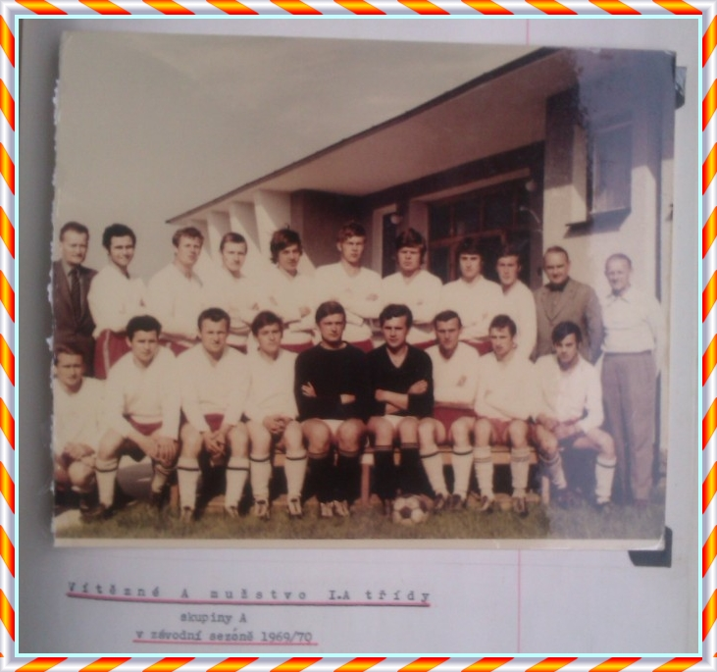

Mužstva Štětí na hřištích soupeřů
Datum | Den | Čas | Doma | Kategorie
19.8. 2018 | neděle | 17:00 | SK Hrobce-FK Jiskra Modrá | Dospělí
25.8. 2018 | sobota | 10:00 | TJ Hvězda Trnovany | Dorost
26.8. 2018 | neděle | 10:00, 12:00 | MSK Benešov n.Pl. | Starší, mladší žáci
1.9. 2018 | sobota | 14:00 | FK Dobroměřice | Dospělí
5.9. 2018 | středa | 16:00, 17:45 | MSK Trmice | Starší, mladší žáci
5.9. 2018 | středa | 17:00 | TJ Union Děčín | Dospělí - pohár
9.9. 2018 | neděle | 10:00, 12:00 | ASK Lovosice | Starší, mladší žáci
8
33

Slide 9

Krajský přebor starších a mladších žáků skupina A Podzim 2018 změny vyhrazeny
Datum | Den | Čas | Odjezd | Doma | Venku | Kolo | Výsledek
26.8.2018 | neděle | 10:00, 11:45 | 7:30 | MSK Benešov n.Pl. | SK Štětí | 1
2.9.2018 | neděle | 10:00, 11:45 |  | SK Štětí | FK Litoměřicko A | 2
5.9.2018 | středa | 16:00, 18:00 | 14:15 | Městský sportovní klub Trmice | SK Štětí | 13
9.9.2018 | neděle | 11:45, 10:00 | 8:00 | ASK Lovosice | SK Štětí | 3
16.9.2018 | neděle | 10:00, 11:45 |  | SK Štětí | Městský sportovní klub Trmice | 4
23.9.2018 | neděle | 9:00, 10:45 | 6:30 Bystřany | SK Junior Teplice | SK Štětí | 5
26.9.2018 | středa | 16:00, 17:45 |  | SK Štětí | SK Junior Teplice | 14
30.9.2018 | neděle | 10:00, 11:45 |  | SK Štětí | FK Neštěmice, z.s. | 6
7.10.2018 | neděle | 10:00, 12:00 | 8:00 Lukavec | SK Sokol Brozany | SK Štětí | 7
14.10.2018 | neděle | 10:00, 12:00 |  | volno |  | 8
21.10.2018 | neděle | 10:00, 11:45 | 8:15:00 Pokratice | FK Litoměřicko B | SK Štětí | 9
28.10.2018 | neděle | 10:00, 11:45 |  | SK Štětí | MSK Benešov n.Pl. | 10
3.11.2018 | sobota | 10:00 , 11:45 | 8:15 | FK Litoměřicko A | SK Štětí | 11
11.11.2018 | neděle | 10:00, 11:45 |  | SK Štětí | ASK Lovosice | 12
ASK Lovosice
nováček letošního ročníku
Dva roky hrály Lovosice I. A třídu než si vybojovali postup do Ústeckého přeboru. Co bylo před tím? Velká fotbalová rošáda. Ročník 2015/21016 Lovosice vyhrály jednu ze skupin divizní soutěže a měly postupovat do ČFL. Nestalo se. Už dopředu bylo oznámeno, že tým převádí soutěž na FK Litoměřicko, což nebyl nikdo jiný než FK Litoměřice. Náš dnešní soupeř se ale s I. A třídou nesmířil a minulý rok svedl dramatický souboj s TJ Oldřichovem o postup do přeboru. Rozhodovalo se až v posledním kole, kdy náš dnešní soupeř musel zvítězit v Proboštově a to se mu také 2:0 povedlo. V minulosti jsme se s Lovosicemi střetávali pravidelně v soutěžích A třídy, přeboru, ale nedávno také v divizi. Výsledky najdete na následující straně.
32
9

Slide 10
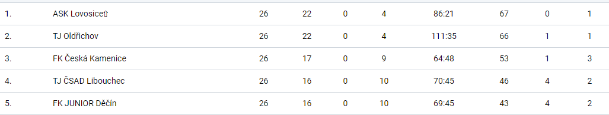
I.A třída dorostu Podzim 2018 změny vyhrazeny
Datum | Den | Čas | Odjezd | Doma | Venku | Kolo | Výsledek
25.8.2018 | sobota | 10:00 | 7:30 | TJ Hvězda Trnovany | SK Štětí | 1
1.9.2018 | sobota | 10:00 |  | SK Štětí | TJ Junior Roma Děčín | 2
5.9.2018 | středa | 17:00 |  | SK Štětí | TJ Skorotice | 13
8.9.2018 | sobota | 10:00 |  | Volno | SK Štětí | 3
15.9.2018 | sobota | 10:00 |  | SK Štětí | TJ Mojžíř | 4
23.9.2018 | neděle | 10:00 | 7:30 | FK Malšovice | SK Štětí | 5
29.9.2018 | sobota | 10:00 |  | SK Štětí | TJ Slavoj Úštěk | 6
6.10.2018 | sobota | 10:00 | 8:30 | TJ Sokol Straškov | SK Štětí | 7
13.10.2018 | sobota | 10:00 |  | SK Štětí | TJ Chlumec | 8
21.10.2018 | neděle | 10:00 | 7:30 | FK Česká Kamenice | SK Štětí | 9
28.10.2018 | neděle | 10:00 | 7:00 | SK Plaston Šluknov | SK Štětí | 10
3.11.2018 | sobota | 10:00 |  | SK Štětí | FK Jiskra Velké Březno | 11
10.11.2018 | sobota | 10:00 Vaňov | 7:30 | TJ Vaňov/ Libouchec | SK Štětí | 12
Postup Lovosic do Ústeckého přeboru 2018/2019
Podrazil Roman – trenér
Sujová Andrea – vedoucí
Zahrádka Miroslav-masér
10
31

Slide 11
IV. třída dospělí B podzim 2018 - změny vyhrazeny
Datum | Den | Čas | Doma | Venku | Kolo
26.8.2018 | neděle | 17:00 | TJ Viktorie Budyně n.O. B | SK Štětí B | 1
2.9.2018 | neděle | 17:00 | SK Štětí B | TJ Podbradec | 2
9.9.2018 | neděle | 17:00 | T.J. Sokol Račiněves | SK Štětí B | 3
16.9.2018 | neděle | 16:30 | SK Štětí B | SK Dušníky, z.s. B | 4
23.9.2018 | neděle | 16:30 | TJ Podřipan Kostomlaty | SK Štětí B | 5
30.9.2018 | neděle | 16:00 | SK Štětí B | AFK Přestavlky, z.s | 6
6.10.2018 | sobota | 10:15 | TJ Sokol Ctiněves/Libkovice | SK Štětí B | 7
14.10.2018 | neděle | 15:30 | SK Štětí B | Volný los | 8
21.10.2018 | neděle | 15:30 | TJ Dynamo Podlusky, z.s. B | SK Štětí B | 9
28.10.2018 | neděle | 14:30 | SK Štětí B | TJ Viktorie Budyně n.O. B | 10
4.11.2018 | neděle | 14:00 | TJ Podbradec | SK Štětí B | 11
11.11.2018 | neděle | 14:00 | SK Štětí B | T.J. Sokol Račiněves | 12
Věděli jste, že jsme s Lovosicemi v posledních 4 mistrovských zápasech prohráli
I. Třída | 22.09.1968 | Štětí | Lovosice | 2:2
I. Třída | 13.04.1969 | Lovosice | Štětí | 2:2
Severočeský přebor | 15.08.1970 | Lovosice | Štětí | 0:1
Severočeský přebor | 27.03.1971 | Štětí | Lovosice | 0:2
Severočeský přebor | 07.08.1971 | Štětí | Lovosice | 6:0
Severočeský přebor | 18.03.1972 | Lovosice | Štětí | 4:0
Severočeský přebor | 28.10.1972 | Lovosice | Štětí | 1:0
Severočeský přebor | 09.06.1973 | Štětí | Lovosice | 5:1
Severočeský přebor | 03.10.1977 | Lovosice | Štětí | 2:0
Severočeský přebor | 08.05.1978 | Štětí | Lovosice | 4:0
Severočeský přebor | 11.10.1997 | Lovosice | Štětí | 1:2
Severočeský přebor | 09.05.1998 | Štětí | Lovosice | 3:1
Ústecký přebor | 03.10.2009 | Lovosice | Štětí | 2:0
Ústecký přebor | 08.05.2010 | Štětí | Lovosice | 2:1
Ústecký přebor | 21.08.2010 | Lovosice | Štětí | 1:2
Ústecký přebor | 26.03.2011 | Štětí | Lovosice | 2:1
Ústecký přebor | 27.08.2011 | Lovosice | Štětí | 3:1
Ústecký přebor | 24.03.2012 | Štětí | Lovosice | 0:3
Divize sk.B | 12.10.2013 | Štětí | Lovosice | 0:1
Divize sk.B | 10.05.2014 | Lovosice | Štětí | 2:1
30
11

Slide 12
1. kolo Ústeckého přeboru dospělých
11.08.2018 10:15 | FK Tatran Kadaň | TJ Krupka
11.08.2018 10:15 | SK Štětí | ASK Lovosice
11.08.2018 17:00 | SK STAP-TRATEC Vilémov | FK Litoměřicko B
11.08.2018 17:00 | FK Slavoj Žatec | FK Jiskra Modrá/SK Hrobce
11.08.2018 17:00 | SK Brná | FK Dobroměřice
11.08.2018 17:00 | TJ Sokol Horní Jiřetín | TJ Sokol Srbice
11.08.2018 17:00 | SK Baník Modlany | FK SEKO Louny
11.08.2018 17:00 | TJ Spartak Perštejn | FK Jílové
2. kolo Ústeckého přeboru dospělých
18.08.2018 10:15 | FK Jílové | FK Slavoj Žatec
18.08.2018 17:00 | FK Dobroměřice | TJ Spartak Perštejn
18.08.2018 17:00 | ASK Lovosice | TJ Sokol Horní Jiřetín
18.08.2018 17:00 | SK STAP-TRATEC Vilémov | SK Baník Modlany
18.08.2018 17:00 | TJ Sokol Srbice | FK Tatran Kadaň
19.08.2018 10:30 | FK Litoměřicko B | TJ Krupka
19.08.2018 17:00 | FK SEKO Louny | SK Brná
19.08.2018 17:00 | FK Jiskra Modrá/SK Hrobce | SK Štětí
3. kolo Ústeckého přeboru dospělých
25.08.2018 10:15 | SK Štětí | FK Jílové
25.08.2018 10:15 | FK Tatran Kadaň | ASK Lovosice
25.08.2018 17:00 | TJ Sokol Horní Jiřetín | FK Jiskra Modrá/SK Hrobce
25.08.2018 17:00 | SK Brná | SK STAP Vilémov
25.08.2018 17:00 | TJ Krupka | TJ Sokol Srbice
25.08.2018 17:00 | TJ Spartak Perštejn | FK SEKO Louny
25.08.2018 17:00 | FK Slavoj Žatec | FK Dobroměřice
26.08.2018 17:00 | SK Baník Modlany | FK Litoměřicko B
Vítězství B mužstva dospělých. Po 4 letech se štětská rezerva opět zapojí do soutěží
TJ Sokol Tuhaň-SK Štětí B
1:3(0:3) 4.8.2018 přátelský zápas
B mužstvo dospělých si v sobotu muselo přivstat, trenéři pak spočítali kádr a tým se vydal k prvnímu přátelskému utkání v přípravě na nový ročník IV. třidy 2018/2019. Obnovená premiéra B týmu se konala v sousedním okresu, konkrétně v Tuhani, která je tak účastníkem III. třídy. Trenéři měli hodně starostí tým poskládat, protože někteří borci jsou ještě na dovolené a jiní, kteří se původně do B týmu těšili a slíbili účast, tak mění dresy. Nakonec však tým včetně hrajícího trenéra Václava Podhorského napočítal 12 hráčů. Pomohli totiž i jiní fotbalisté a zápas mohl začít. V prvním poločase jsme se do soupeře opřeli a získali rozhodující náskok. První branku vstřelil Lukáš Brzek a na 2:0 zvýšil David Kolář. Na tříbrankové poločasové vedení stačil zvýšit ještě z volného přímého kopu Martin Elicer. Druhá půle už žádnou radost ze vstřeleného gólu našemu týmu nepřinesla. Velké teplo, pocit z tříbrankového vedení, ale jak jsme se dozvěděli od trenérů, především velká nesehranost ve druhé pětačtyřicetiminutove udělala s výkonem své. Domácí dostali šanci, ale stačili odpovědět jen jednou. Do začátku mistrovských soutěží zbývají ještě 3 týdny a čas na optimální doplnění kádru a tréninkovou přípravu je. Za týden v neděli 12. 8. 2018 v 17:00 hraje mužstva v Dobříni, kde je čeká místní účastník okresního přeboru Chemička Dobříň a to bude o nějaký ten stupínek těžší soupeř.
Branky: L.Brzek 1, D.Kolář 1, M.Elicer
Sestava: L.Uřidil-V.Škaroupka, M.Srba, M.Nedomlel, L.Brzek,M.Elicer,
J.Modrák, P.Minárik, Horáček, D.Kolář, Š.Vála
Připraveni: V.Podhorský – hrající trenér
Trenér: V.Podhorský Vedoucí: Václav Švancar
12
29

Slide 13
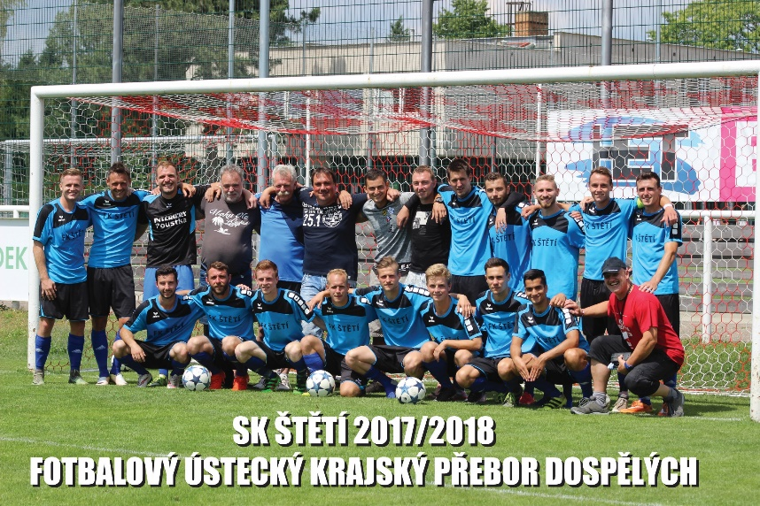

Od nové ročníku nás je o jednoho více
Tak jsme tu. Mužstvo dospělých se hlásí do Ústeckého přeboru
Do IV. Třídy dospělých sk.B pro ročník 2018/2019 je přihlášeno
B mužstvo dospělých.
Letní přípravu jsme zahájili v pondělí 9. července. Sešli jsme se sice na hřišti ve Štětí, ale prvních 14 dnů trénovali v hezkém prostředí fotbalového hřiště v Račicích. Důvod byl jasný. Domácí trávníky procházely rekultivací a bylo třeba dát jim čas na odpočinek. Zpátky jsme se vrátili ve čtvrtek 26. července. Trenéři i masér jsou stejní, a i když nám nic neodpustí a každou úlívku trestají, tak jsme rádi, že jsme se zase do přípravy sešly a cíl je jasný. Hrát co nejvýše a pokusit se krajský přebor vyhrát. Zahráli jsme si 5 přáteláků a ve 4 jsme vyhráli. Diváky zveme na všechny naše zápasy. Děkujeme za podporu a my se budeme snažit střílet co nejvíce gólů, vyhrát každý zápas a věříme, že domů budete odcházet spokojeni.
Je tomu 4 roky, kdy B mužstvo dospělých zvítězilo v okresním přeboru dospělých s právem postupu do I.B třídy. Jaké však překvapení, když se tým v létě rozpadl a nakonec se ani do žádné soutěže nepřihlásil. Nyní to zkusí trenéři Václav Podhorský, Pavel Minárik pod kontrolou vedoucího týmu Václava Švancary. Hracím dnem doma je neděle odpoledne. Zveme všechny fanoušky a mužstvu přejeme hodně úspěchů. Program najdete na následující straně.
28
13
Notes:
Si může

Slide 14
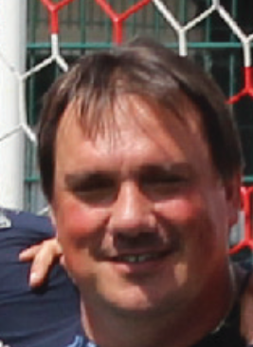
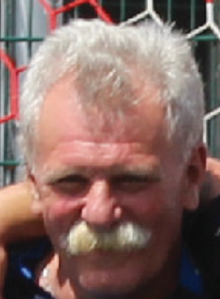
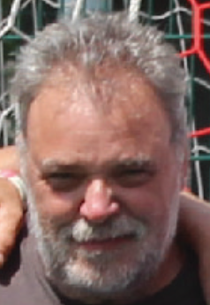
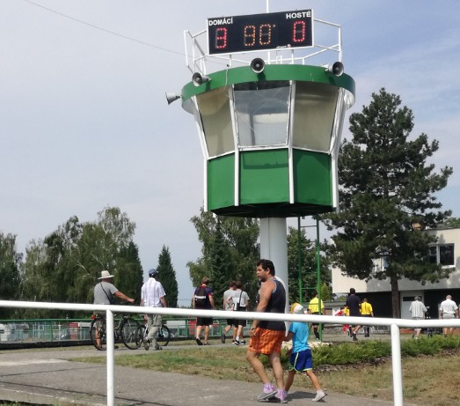
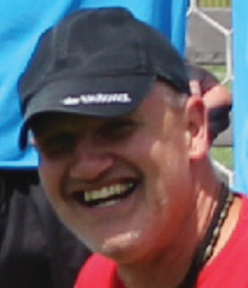
Realizační tým mužstva dospělých SK Štětí
V posledním přátelském zápase před startem soutěže proti účastníkovi I.A třídy se hrál většinou na polovině soupeře a převahu jsme potvrdili 3 zásahy
Karel Zuna - trenér
SK Štětí - TJ Oldřichov
3:0(1:0) 4.8.2018
V utkání jsme měli celých 90 minut převahu a vytěžili z ní 3 góly. Úlohu favorita jsme potvrdili a vítězství bylo zasloužené. Hostující svatyni jsme hodně dlouho dobývali a podařilo se to Jiřímu Vokounovi až 3 minuty před změnou stran. Ve druhém poločase se obraz hry moc nezměnil. Snad jen sily na straně hostů, kteří neměli nikoho na střídání, více ubývaly. Po rychlém útoku a přihrávce Fausta na Slavíčka jsme v 61. minutě zvýšili na 2:0. V závěru přidal tečku na 3:0 střídající Robert Feko. Při zachování většího klidu v koncovce mohla být výhra i výraznější.
Branky: J.Vokoun 1, J.Slavíček, R.Feko 1
Sestava: J.Gabriel-P.Fary, F.Svoboda(70.J.Černý), J.Ransdorf, D.Mencl-
J.Slavíček, P.Stejskal(56. D.Beruška), J.Vokoun, .Vacek,
M.Faust-J.Křtěn(64. R.Feko
Trenér: J.Ransdorf, K.Zuna Masér: K.Zavřel
Rozhodčí: J.Šíma-M.Sýs, F.Huml
Jiří Ransdorf - trenér
Karel Zavřel - masér
Jan Tyle –
vedoucí
14
27

Slide 15


Mužstvo dospělých podzim 2018
Pořadí | Hráč | Rok
1 | Vacek Jiří | 1980
2 | Stejskal Petr | 1985
3 | Ransdorf Jiří | 1986
4 | Svoboda František | 1989
5 | Belák Tomáš | 1990
6 | Kysela Tomáš | 1991
7 | Gabriel Jiří | 1991
8 | Slavíček Jakub | 1991
9 | Faust Marek | 1991
10 | Rejman Martin | 1992
11 | Slanička Rudolf | 1993
12 | Vokoun Jiří | 1996
13 | Walter Matěj | 1996
14 | Mencl David | 1997
15 | Fary Pavel | 1997
16 | Křtěn Jiří | 1997
17 | Černý Jaroslav | 1998
18 | Feko Robert | 1999
19 | Beruška Dominik | 1999
FK Litoměřicko B-SK Štětí
1:0(0:0)
1.8.2018 přátelský zápas v Mlékojedech
První letní porážka a navíc jsme nevstřelili ani branku. A v tom byl asi ten zádrhel. Co bylo platné, že nám statistici přidělili 60% na míči a soupeři 40%, když chyběla finální fáze a více střel na branku. Přihrávky za obranu končily většinou u prvního obránce a průniků jeden na jednoho také moc nebylo. Prostě střelný prach zůstal uschován. Na doladění formy nám zbývá ještě 10 dní. S Litoměřicemi máme ještě druhou možnost a to mistrák v říjnu. Už tuto sobotu 4.8.2018 je tu však generálka. Doma hrajeme s TJ Oldřichovem v 10:15. Původně se mělo hrát až v neděli, ale po dohodě obou týmů bylo přeloženo na sobotu dopoledne. Soupeř je účastník I.A třídy, který v minulém ročníku až do posledního kola bojoval s Lovosicemi o postup do kraje.
Sestava: J.Gabriel(30. T.Kysela)(60. V .Michovský)- P.Fary, J.Ransdorf, F.Svoboda, D.Mencl-J.Křtěn,
J.Vacek, P.Stejskal, D.Beruška, M.Faust-J.Slavíček
Střídající: R.Feko, J.Černý, M.Vála
Trenéři: J.Ransdorf, K.Zuna Masér: K.Zavřel
Rozhodčí: M.Vlašič- F.Huml
Diváci fandící Štětí: 6
26
15

Slide 16

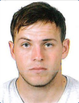
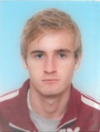
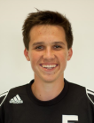
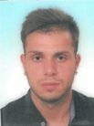
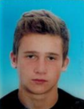
Změny v mužstvu dospělých
Ke 3. přáteláku jsme jeli v hodně okleštěné sestavě, ale i tak jsme si otevřeli střelnici a 8x se trefili.
Kdo přišel
Tomáš Kysela 27 let
– SK Hrobce
Brankář
Rudolf Slanička 24 let
– SK Sokol Brozany
po roce se vrací do Štětí
Pavel Fary 20 let
– SK Hrobce
Tomáš Belák 28 let
– SK Hrobce
po roce se vrací do Štětí
Jiří Křtěn 20 let
– SK Slovan Velvary
na podzim 2017 už hrál za
Štětí
TJ Sokol Černiv- SK Štětí
1:8(1:5)
25.7.2018 přátelský zápas v Úpohlavech
Třetí přípravný zápas proti účastníkovi I. B třídy TJ Sokolu Černiv se hrál v příjemném prostředí v Úpohlavech. Domácí měli vydatnou hlasitou diváckou podporu, která se za velkého vedra shromáždila v blízkosti prodeje osvěžujících nápojů. Štětský výběr přijel bez 6 hráčů základního kádru mužstva, ale naopak možnost zahrát si využili 2 hráči B mužstva Z utkání jsme měli při tak velké absenci hráčů určité obavy, ale nakonec se ukázalo, že to bylo zdařilá příprava a trenérům našeho týmu přinesla určitě důležité poznatky. Černiv sice vstřelila úvodní branku, ale mělo to krátkého trvání a pak už na hřišti kralovalo. Domácí to však nezabalili a hlavně ve 2. poločase předvedli několik zdařilých kombinací a chybělo jen více klidu v zakončení.
Branky: Walter 2, Slavíček 1, Rejman 1, Vacek 1, Křtěn 1, Fary
1, P.Stejskal 1
Sestava: V. Michovský(45.J.Gabriel)-J.Křtěn, P.Stejskal,
J.Vacek, P.Fary-L.Slavíček, M.Rejman, D.Beruška,
R.Feko, M.Faust-M.Walter
Střídající: Š.Vála, F.Podhorský, Připraveni: T.Kysela
Trenéři: J.Ransdorf, K.Zuna Masér: K.Zavřel
Rozhodčí: V.Dvorský
16
25

Slide 17

Ve druhém letním přáteláku jsme hráli opět proti účastníkovi Libereckého kraje. V prvním poločase jsme hráli líbivý fotbal a také si získali dvoubrankové vedení.
Změny v mužstvu dospělých
Kdo odešel
Vladimír Poráč
– TJ Sokol Horní Počaply
Vladimír Kucler
– Německo
Milan Čámský
Německo
David Šraga
- ???
SK Štětí - SK Skalice
5:2(2:0)
21.7.2018 Dobříň
V úvodních 25 minutách snesla naše hra proti Účastníkovi Libereckého přeboru přísné měřítko. Hráli jsme aktivní fotbal s důsledným napadáním a soupeře jsme do ničeho nepustili. Šance jsme měli a mohli dát více než jen 2 branky. Hosté ze Skalice se rozjížděli pomalu a tu správnou zápasovou teplotu dostali až ve 2. poločase, kdy také vstřelili 2 branky. Hodně zajímavých bylo posledních 8 minut utkání, kdy soupeř nejprve snížil na rozdíl jedné branky, ale na špici hrající Slavíček se s tím nesmířil a 2 zásahy v úplném konci rozhodl o našem vítězství 5:2
Branky: J.Slavíček 3, M.Faust 1, M.Rejman 1 z penalty
Sestava: T.Kysela (45.V.Michovský)- P.Stejskal, J,Ransdorf,
J.Vacek, P.Fary-J.Slavíček, R.Slanička, J.Vokoun,
D.Beruška, M.Faust-M.Rejman
Střídající: F.Svoboda, R.Feko, J.Křtěn
Trenér: J.Ransdorf, K.Zuna
Rozhodčí: M.Toráč-P.Jansa, T.Grégr
24
17

Slide 18
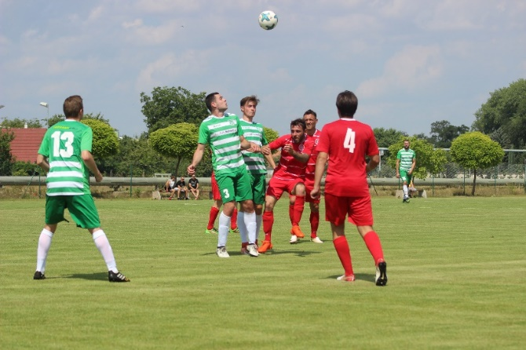
Poznamenejte si do svého kalendáře program mužstva dospělých
V premiéře letní přípravy jsme se v 1. poločase hledali a ve 2. části, kdy už jsme se rozehráli zase zahodili spoustu šancí, ale i tak byl díky gólu Jiřího Vokouna zápas vítězný
SK Štětí - FC Jiskra Nový Bor
1:0(0:0) 14.7.2018 Horní Počaply
První utkání letní přípravy jsme sehráli v Horních Počaplech. Domácí hřiště prodělalo rekultivaci a bylo třeba ho šetřit. Utkali jsme se s týmem, které z divize sestoupilo, ale v 1. poločase na tom bylo herně o něco lépe než naše mužstvo. Hosté nastoupili s několika novými tvářemi, stejně na tom bylo i naše mužstvo(Slanička, Kysela, Fary), a v 1. poločase mělo několik šancí, po kterých mohlo jít do vedení. Ve druhém poločase naši trenéři změnili rozestavění na hřišti a rázem jsme byli lepším mužstvem zase. Přišly i šance , ale jejich efektivita byla chabá. Nejvíce příležitostí měl Vokoun, dokonce jednou málem zlomil břevno, ale rozhodnutí padlo až v závěru a byl toprávě Vokoun, který vsítil 7 minut před koncem vítěznou branku na 1:0.
Branky: J.Vokoun
Sestava: M.Kysela-M.Čámský, J.Ransdorf, J.Vacek, J.Černý-Faust,
P.Stejskal, R.Slanička, P.Fary, J.Vokoun-D.Mencl
Střídající: F.Svoboda, R.Feko
Trenéři: J.Ransdorf, K.Zuna
Rozhodčí: L.Kloub-T.Grégr, M.Toráč
Ústecký přebor dospělí podzim 2018 - změny vyhrazeny
Datum | Den | Čas | Odjezd | Doma | Venku | Kolo
11.8.2018 | sobota | 10:15 |  | SK Štětí | ASK Lovosice | 1
19.8.2018 | neděle | 17:00 | 14:30 | SK Hrobce-FK Jiskra Modrá | SK Štětí | 2
25.8.2018 | sobota | 10:15 |  | SK Štětí | FK Jílové | 3
1.9.2018 | sobota | 14:00 | 11:45 | FK Dobroměřice | SK Štětí | 4
5.9.2018 | středa | 17:00 | 15:00 | TJ Union Děčín | SK Štětí | pohár ČF
8.9.2018 | sobota | 10:15 |  | SK Štětí | FK SEKO Louny | 5
15.9.2018 | sobota | 16:30 | 13:30 | SK STAP Tratec Vilémov | SK Štětí | 6
22.9.2018 | sobota | 10:15 |  | SK Štětí | SK Baník Modlany | 7
29.9.2018 | sobota | 16:00 | 13:45 | SK Brná, z.s. | SK Štětí | 8
6.10.2018 | sobota | 10:15 |  | SK Štětí | TJ Spartak Perštejn | 9
13.10.2018 | sobota | 15:30 | 12:30 | FK Slavoj Žatec | SK Štětí | 10
20.10.2018 | sobota | 10:15 |  | SK Štětí | FK Litoměřicko B | 11
27.10.2018 | sobota | 10:15 |  | SK Štětí | TJ Horní Jiřetín/FK Litvínov | 12
3.11.2018 | sobota | 10:15 | 7:15 | FK Tatran Kadaň | SK Štětí | 13
10.11.2018 | sobota | 10:15 |  | SK Štětí | TJ Krupka | 14
17.11.2018 | sobota | 13:30 | 11:15 | TJ Sokol Srbice | SK Štětí | 15
18
23

Slide 19


Mužstvo dospělých sehrálo v létě 5 přípravných zápasů. 4x vyhrálo a 1x odešlo ze hřiště poraženo, Celkové skóre 17:4
Týmy letošního ročníku Ústeckého přeboru dospělých
Tým | Loňské umístění v Ústeckém přeboru
SK STAP-TRATEC Vilémov | 3.místo
SK Baník Modlany | 9.místo
SK Brná | 7. místo
TJ Spartak Perštejn | 5. místo
FK Slavoj Žatec | 12. místo
SK Štětí | 2. místo
TJ Sokol Horní Jiřetín | 11. místo
FK Tatran Kadaň | 8. místo
TJ Krupka | 10. místo
TJ Sokol Srbice | 4. místo
FK Litoměřicko B | 13.místo
FK Jílové | 6. místo
ASK Lovosice | nováček 1. místo v I.A třídě sk.A
FK Dobroměřice | nováček 1. místo v I.A třídě sk.B
FK SEKO Louny | 13. místo divize sestup
FK Jiskra Modrá/SK Hrobce | Modrá 16. místo, Hrobce 16. místo divize-sestup. Sdružený tým záchrana v soutěži
Den | Datum | Kde | Soupeř | Soupeř | Výsledek
sobota | 14.07. 2018 | Horní Počaply | SK Štětí | FC Jiskra Nový Bor | 1:0
sobota | 21.07. 2018 | Dobříň | SK Štětí | SK Skalice u České Lípy | 5:2
středa | 25.07. 2018 | Úpohlavy | FK Černiv | FK Černiv | 1:8
středa | 01.08. 2018 | Mlékojedy | FK Litoměřicko B | SK Štětí | 1:0
neděle | 05.08. 2018 | Štětí | SK Štětí | TJ Oldřichov | 3:0
Střelci:
Slavíček Jakub 5
Vokoun Jiří 2
Rejman Martin 2
Walter Matěj 2
Faust Marek 1
Vacek Jiří 1
Křtěn Jiří 1
Fary Pavel 1
Stejskal Petr 1
Feko Robert 1
22
19

Slide 20













Poznáváte loga týmů
Ústeckého přeboru
FK Jiskra Modrá/SK Hrobce -
SK Štětí
neděle 19.8.2018
17:00 hod
2. kolo krajského přeboru dospělých
Autobus odjíždí od městského stadionu
ve 14:30 hod
20
21

